Slide 1


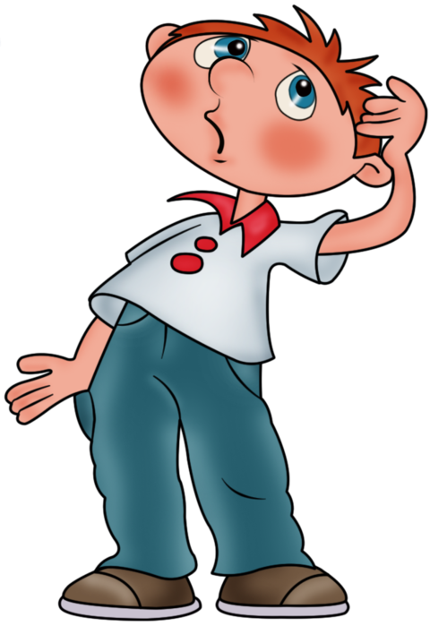

Знаки <, >, =
Тренажёр
для детей 5-7 лет

Slide 2
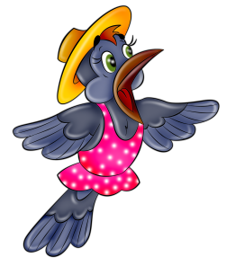
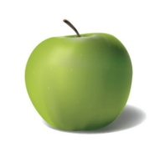
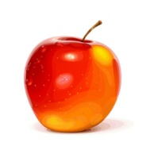
Посчитай количество красных яблок
и выбери цифру.
Сравни числа и поставь знак <, > или =
Посчитай количество зелёных яблок
и выбери цифру.
5
<
6
0
1
2
3
4
5
6
7
8
9
10
0
1
2
3
4
5
6
7
8
9
10
<
>
=
Дальше

Slide 3

Посчитай количество грибов
и выбери цифру.
Сравни числа и поставь знак <, > или =
Посчитай количество зелёных яблок
и выбери цифру.
6
=
6
0
1
2
3
4
5
6
7
8
9
10
0
1
2
3
4
5
6
7
8
9
10
<
>
=
Дальше

Slide 4


Посчитай количество синих бабочек
и выбери цифру.
Сравни числа и поставь знак <, > или =
Посчитай количество разноцветных бабочек
и выбери цифру.
9
>
8
0
1
2
3
4
5
6
7
8
9
10
0
1
2
3
4
5
6
7
8
9
10
<
>
=
Дальше

Slide 5
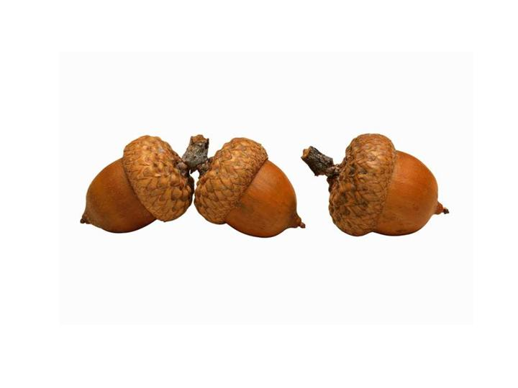
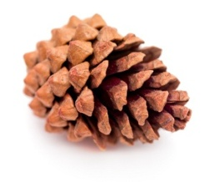
Посчитай количество шишек
и выбери цифру.
Сравни числа и поставь знак <, > или =
Посчитай количество желудей
и выбери цифру.
7
<
10
0
1
2
3
4
5
6
7
8
9
10
0
1
2
3
4
5
6
7
8
9
10
<
>
=
Дальше

Slide 6

Посчитай количество роз
и выбери цифру.
Сравни числа и поставь знак <, > или =
Посчитай количество лилий
и выбери цифру.
4
<
6
0
1
2
3
4
5
6
7
8
9
10
0
1
2
3
4
5
6
7
8
9
10
<
>
=
Дальше

Slide 7
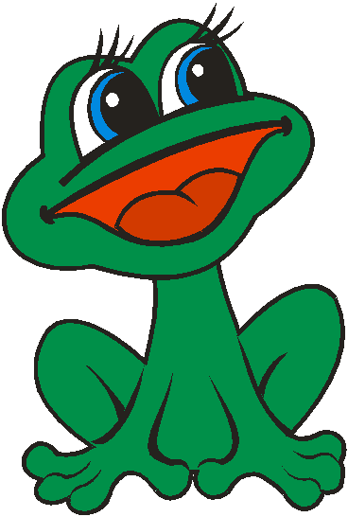
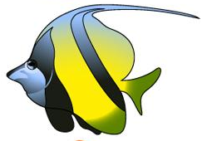
Посчитай количество лягушек
и выбери цифру.
Сравни числа и поставь знак <, > или =
Посчитай количество рыбок
и выбери цифру.
3
>
2
0
1
2
3
4
5
6
7
8
9
10
0
1
2
3
4
5
6
7
8
9
10
<
>
=

Slide 8

МОЛОДЕЦ!!!

